Slide 1

Introducción a la Física (2013)
Unidad: 02
Clase: 02
Fecha: 20130730M
Contenido: Charla
Web: http://halley.uis.edu.co/fisica_para_todos/
Archivo: 20130725J-HA-charla.pdf

Slide 2
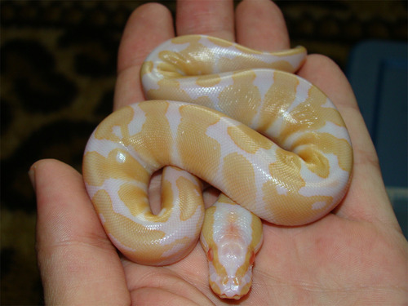

En el episodio anterior...

Slide 3

Avisos parroquiales

Slide 4
Avisos parroquiales
Hemos recibido numerosos mails
  último 03:30am
Si hay algún problema → Mail entre hoy y mañana
Devoluciones y notas:
  Martes 06 de Agosto de 2013

Slide 5
Exposición de resultados
Exposiciones sobre los resultados obtenidos
  Martes 13 de Agosto de 2013
  Se hace en grupo de a dos
  Todos deben tener preparada la charla
    (10+2) minutos ← 1 minuto x slide
      10 minutos charla
      2 minutos preguntas y respuestas
  Al inicio de la clase del Martes 13 haremos un sorteo (usando Python) → 8 charlas
  Esos 8 grupos nos “echarán el cuento”

